Slide 1
AB-SD SERVICE DIRECTORY
TA: Phạm Văn Tường
Huỳnh Lưu Đại Thắng
Nguyễn Trung Việt
Nguyễn Văn Trọng
Trần Minh Hiển

Slide 2
Nội dung Thuyết Trình
Organisation Maintenance
Supporting Material Maintenance
Directorate Maintenance
Department Maintenance

Slide 3
Organisation Maintenance
AB-SD SERVICE DIRECTORY
HienMT
03/09/2015

Slide 4
Nội dung Organisation Maintenance
Tổng quan về chức năng
Lược đồ CSDL
Lược đồ lớp
Sequence Diagram
Demo
Q&A

Slide 5
Tổng quan về chức năng
List Organisation
Add Organisation
Amend Organisation
Mark In-active Organisation

Slide 6
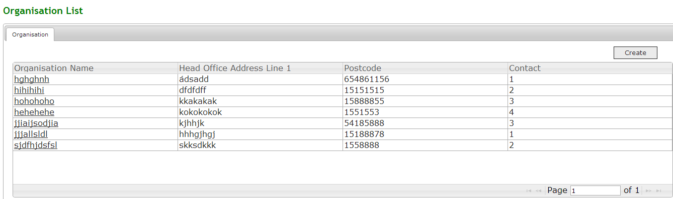
Tổng quan về chức năng
List Organisation

Slide 7
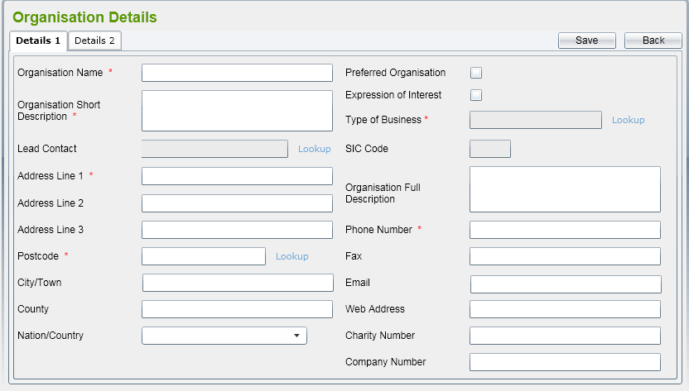
Tổng quan về chức năng
Add Organisation

Slide 8
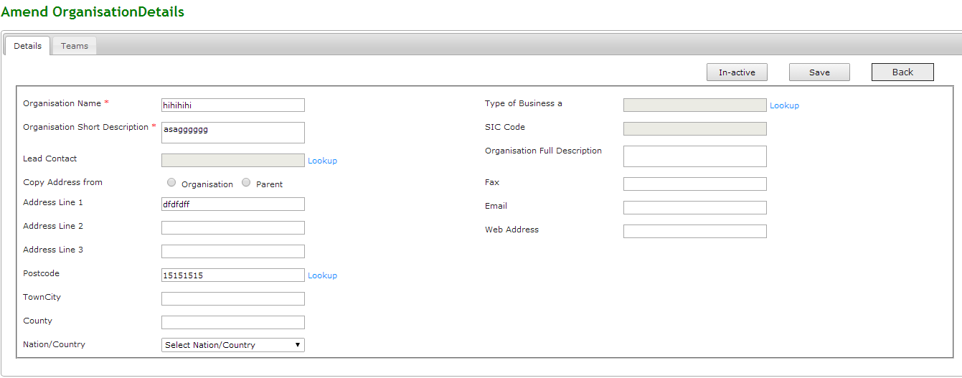
Tổng quan về chức năng
Amend Departments

Slide 9
Tổng quan về chức năng
Mark In-active Organisation

Slide 10
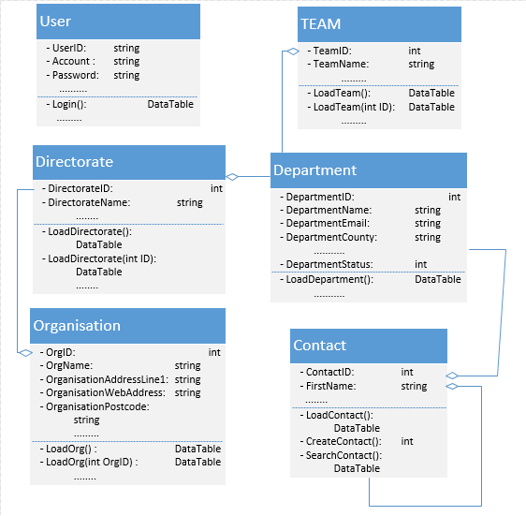
Lược Đồ CSDL

Slide 11
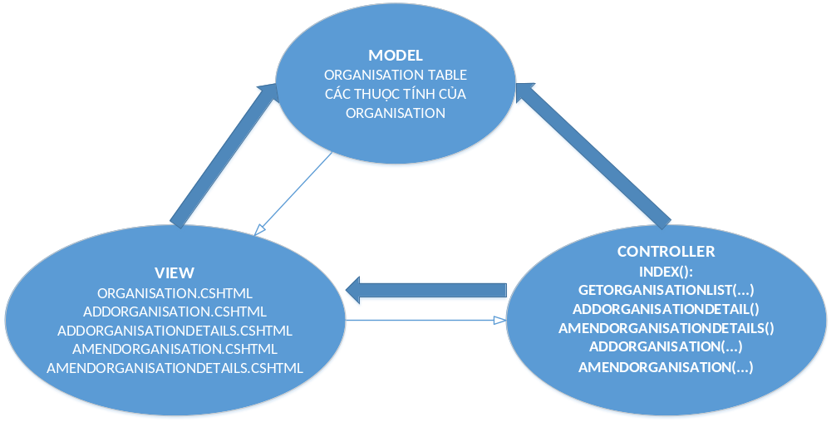
Lược Đồ Lớp

Slide 12
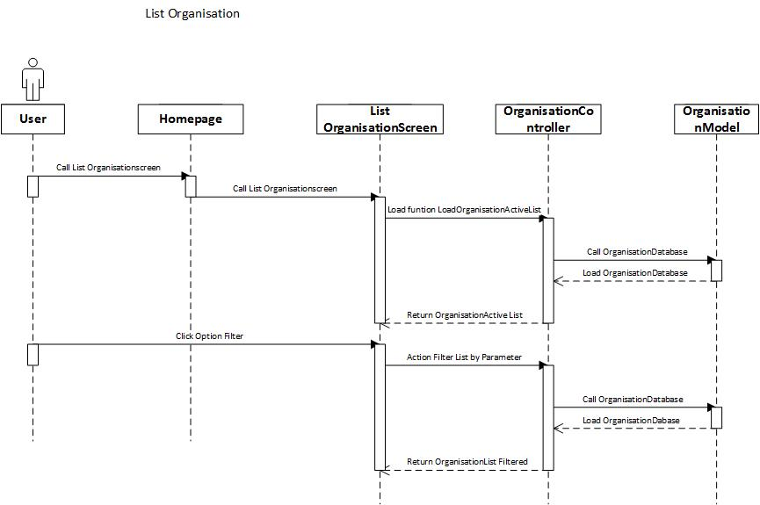
Sequence Diagram – List Organisation

Slide 13
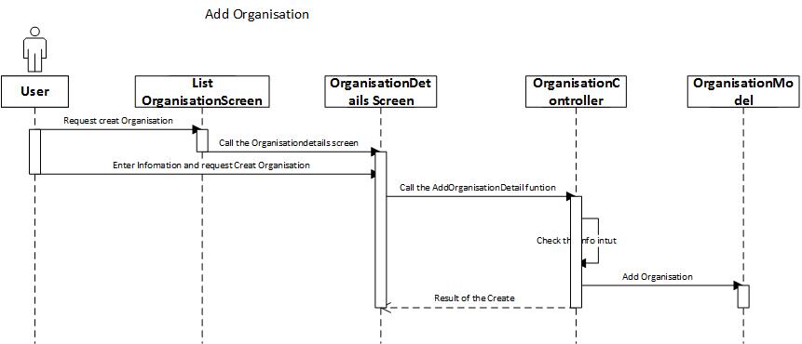
Sequence Diagram – Add Organisation

Slide 14
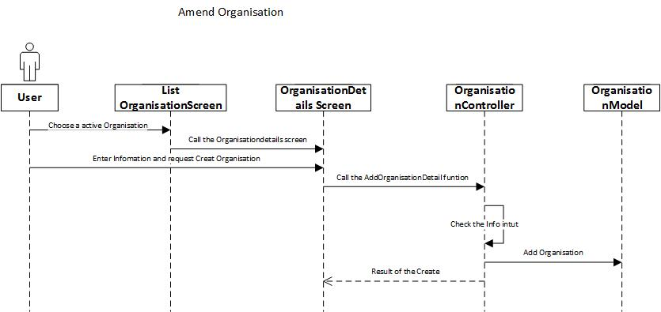
Sequence Diagram – Amend Organisation

Slide 15
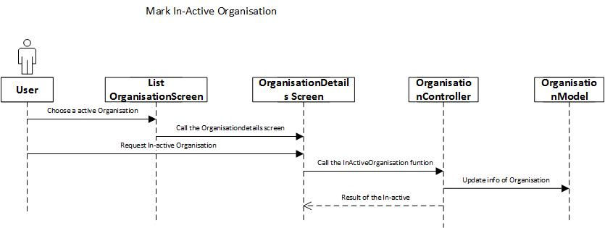
Sequence Diagram – Mark In-active

Slide 16
DEMO

Slide 17
Q & A

Slide 19
Supporting Materials
Service Directory AB-SD
TrongNV
03/09/2015

Slide 20
Nội dung Supporting Materials
Tổng quan về chức năng
Lược đồ CSDL
Lược đồ lớp
Sequence Diagram
Demo
Q&A

Slide 21
Tổng quan về chức năng
List Supporting Materials
Add Supporting Materials
Amend Supporting Materials
Mark In-active Supporting Materials

Slide 22
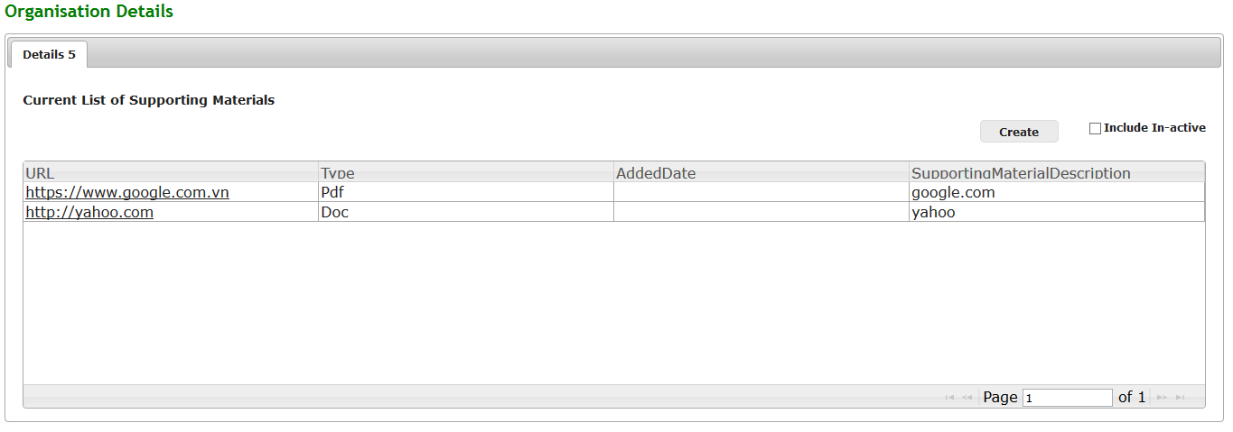
Tổng quan về chức năng
List Supporting Materials

Slide 23
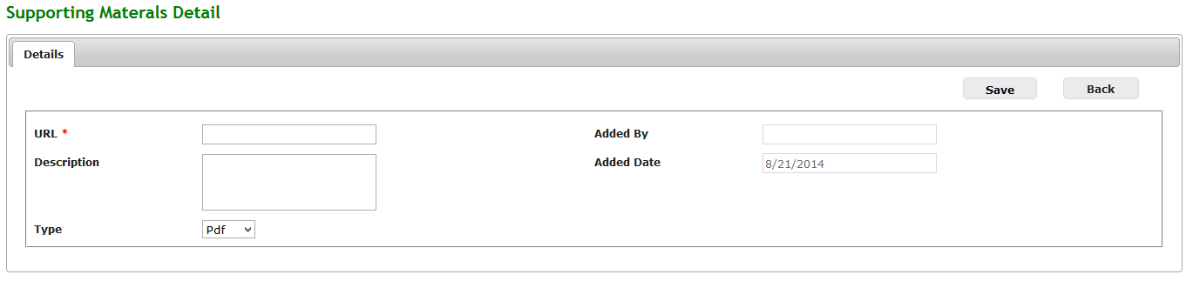
Tổng quan về chức năng
Add Supporting Materials

Slide 24
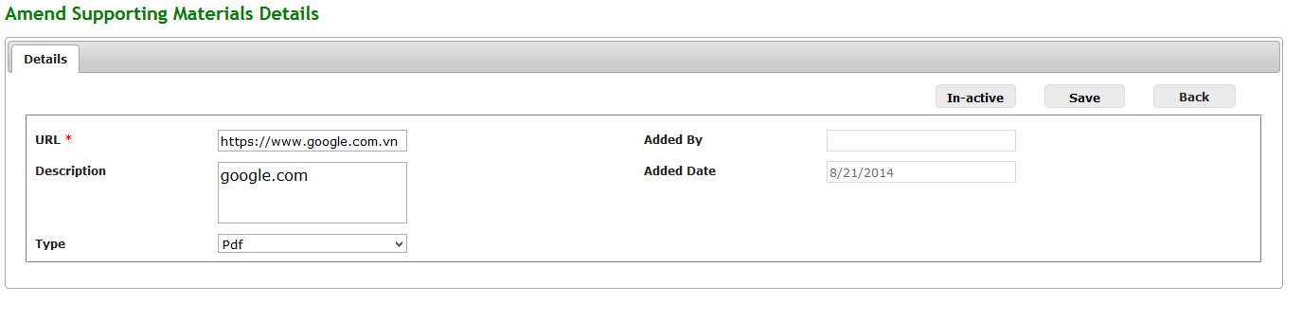
Tổng quan về chức năng
Amend Supporting Materials

Slide 25
Tổng quan về chức năng
Mark In-active Departments

Slide 26
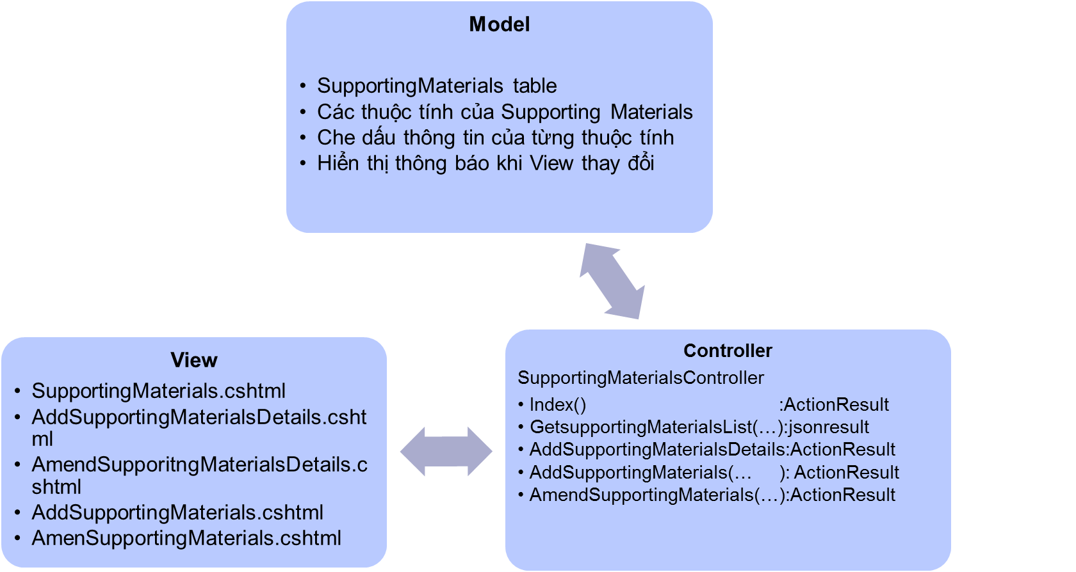
Lược Đồ Lớp

Slide 27
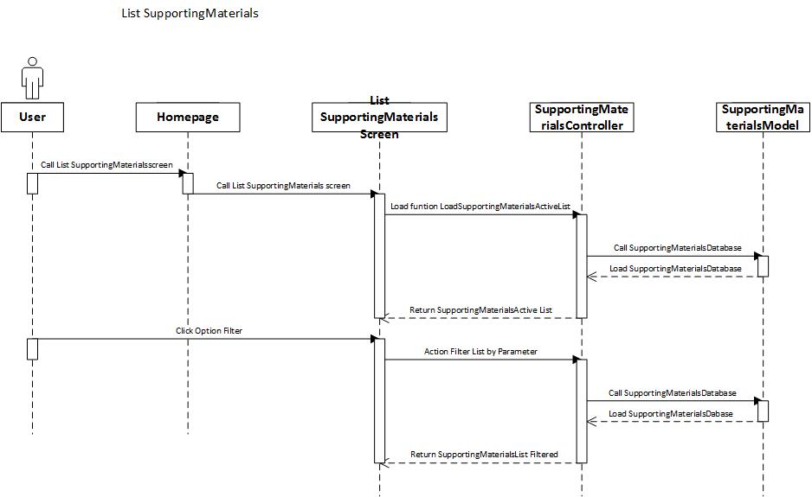
Sequence Diagram - List

Slide 28
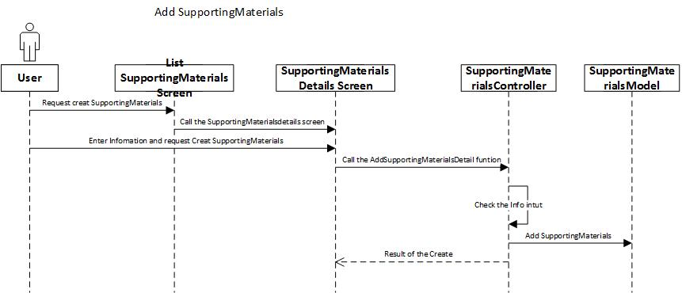
Sequence Diagram - Add

Slide 29
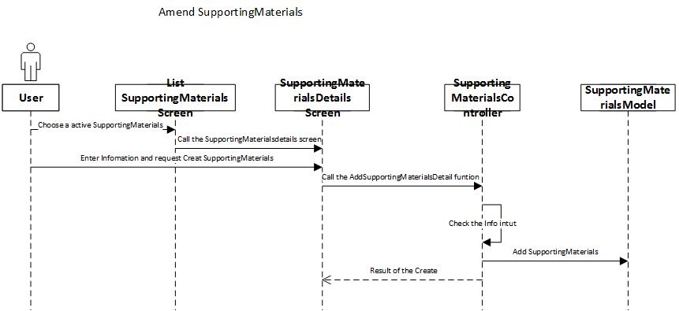
Sequence Diagram - Amend

Slide 30
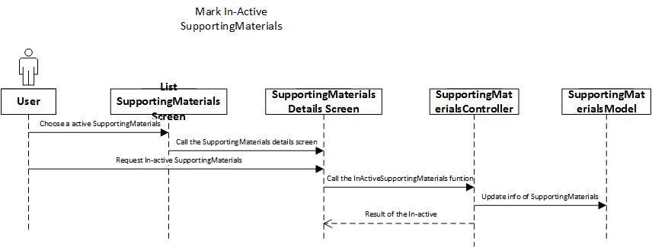
Sequence Diagram – Mark In-active

Slide 31
DEMO

Slide 32
Q & A

Slide 33
Directorates Maintenance
VietNT
03/09/2015

Slide 34
Nội dung Directorates Maintenance
Tổng quan về chức năng
Lược đồ CSDL
Lược đồ lớp
Sequence Diagram
Demo
Q&A

Slide 35
Tổng quan về chức năng
List Directorates
Add Directorate
Amend Directorate
Mark In-active Directorate

Slide 36
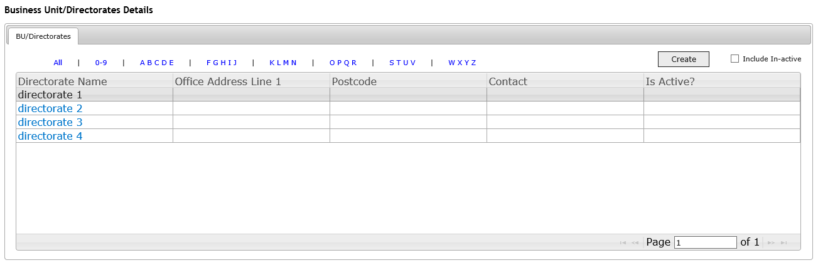
Tổng quan về chức năng
List Directorates

Slide 37
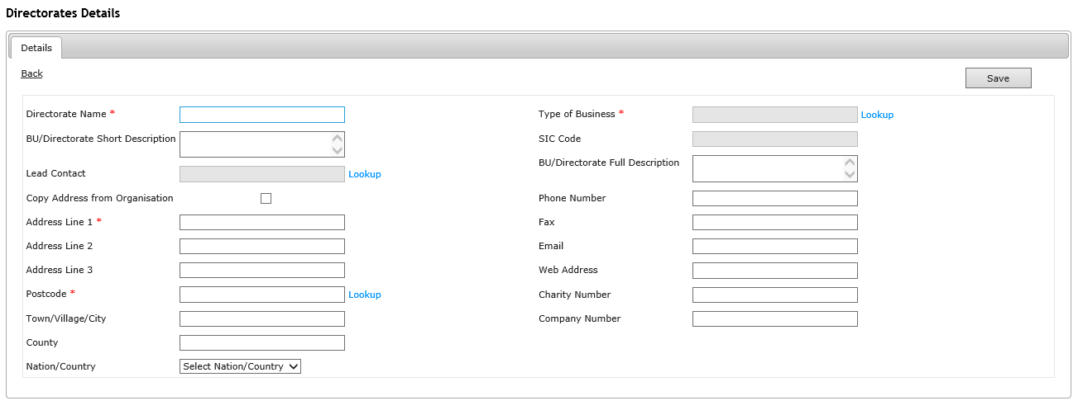
Tổng quan về chức năng
Add Directorate

Slide 38
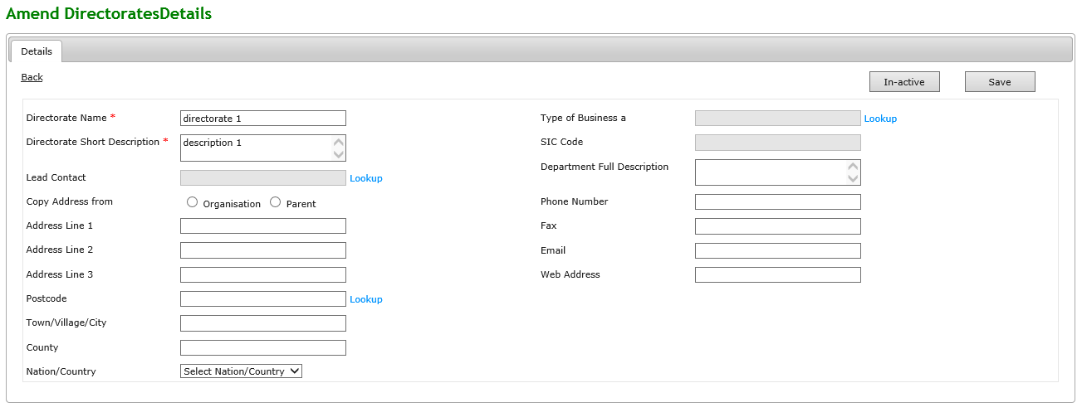
Tổng quan về chức năng
Amend Directorate

Slide 39
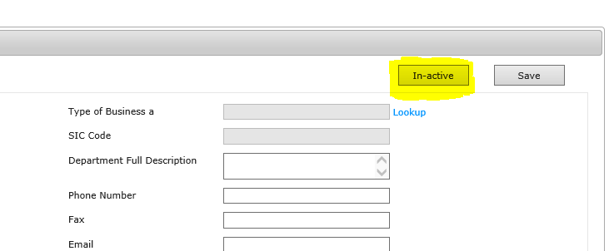
Tổng quan về chức năng
Mark In-active Directorate

Slide 40
Lược Đồ CSDL

Slide 41
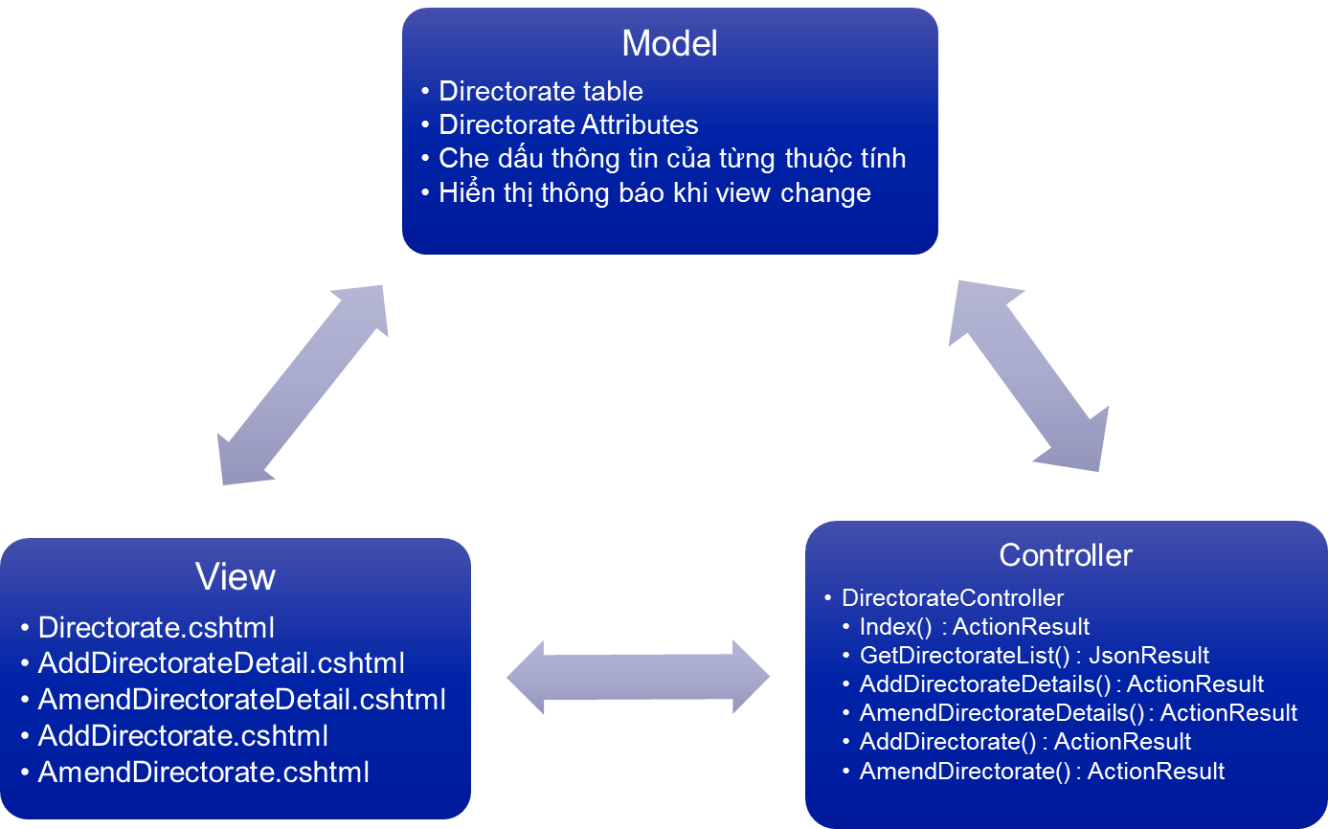
Lược Đồ Lớp

Slide 42
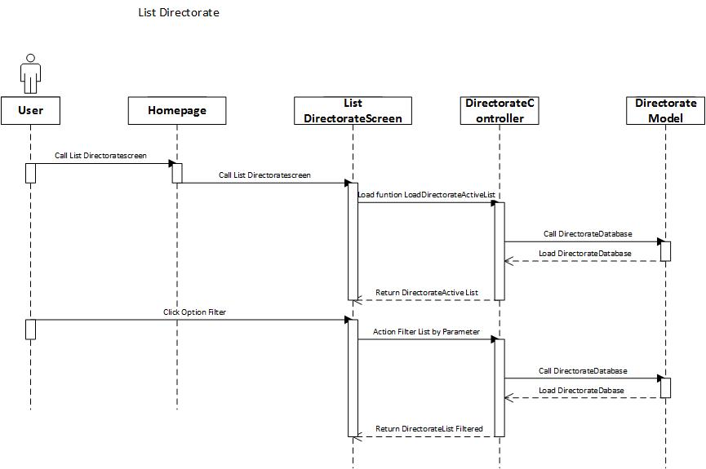
Sequence Diagram – List Directorate

Slide 43
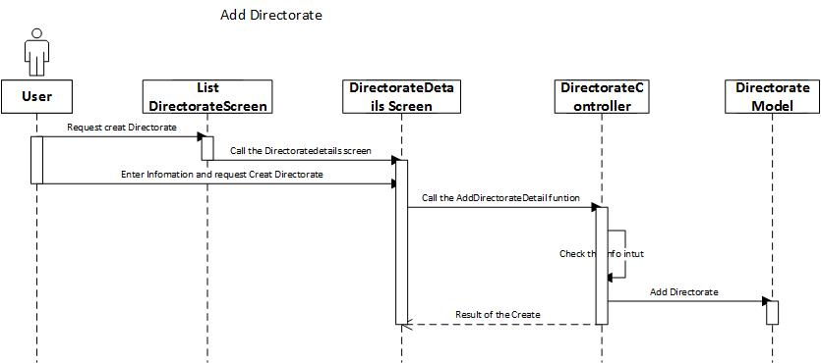
Sequence Diagram – Add Directorate

Slide 44
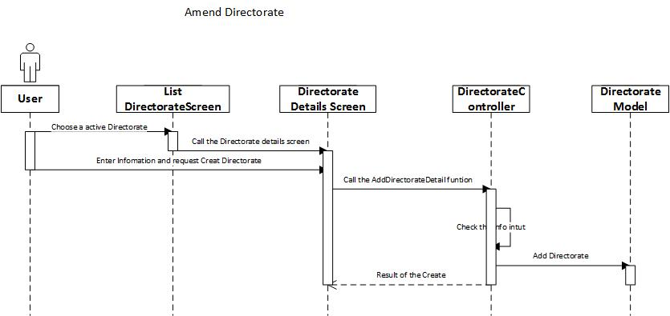
Sequence Diagram – Amend Directorate

Slide 45
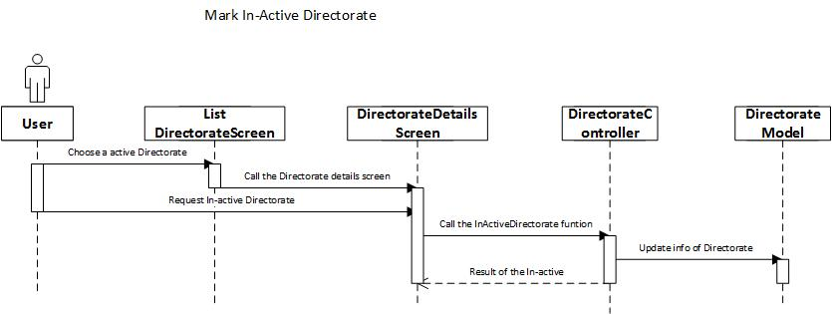
Sequence Diagram – Mark In-active

Slide 46
DEMO

Slide 47
Q & A

Slide 48
Department Maintenance
ThangHLD
03/09/2015

Slide 49
Nội dung Department Maintenance
Tổng quan về chức năng
Lược đồ CSDL
Lược đồ lớp
Sequence Diagram
Demo
Q&A

Slide 50
Tổng quan về chức năng
List Departments
Add Department
Amend Department
Mark In-active Department

Slide 51
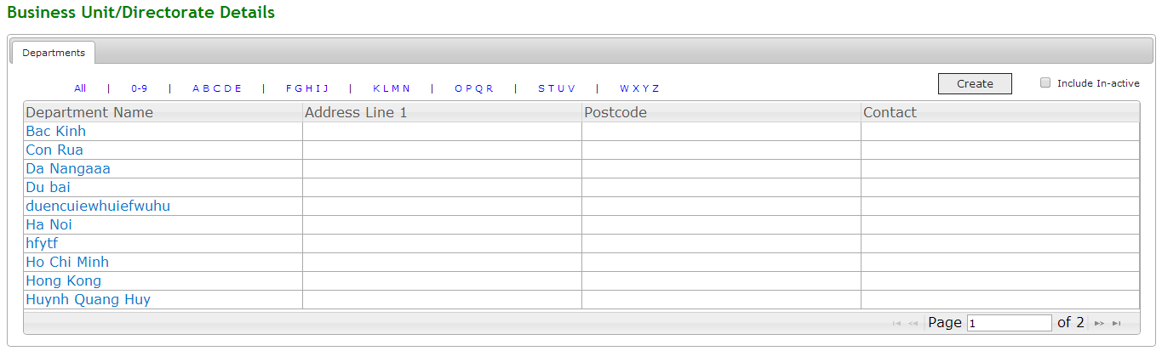
Tổng quan về chức năng
List Departments

Slide 52
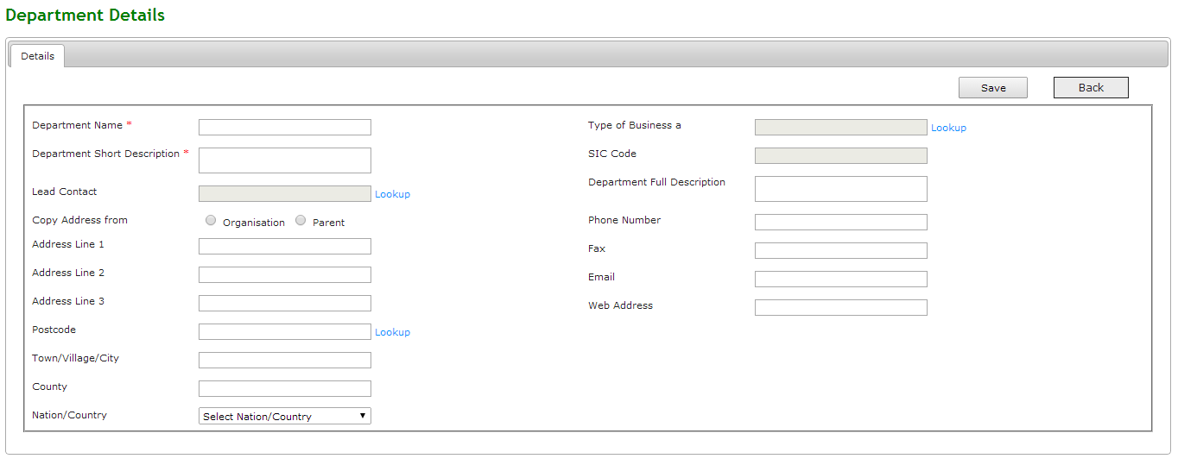
Tổng quan về chức năng
Add Departments

Slide 53
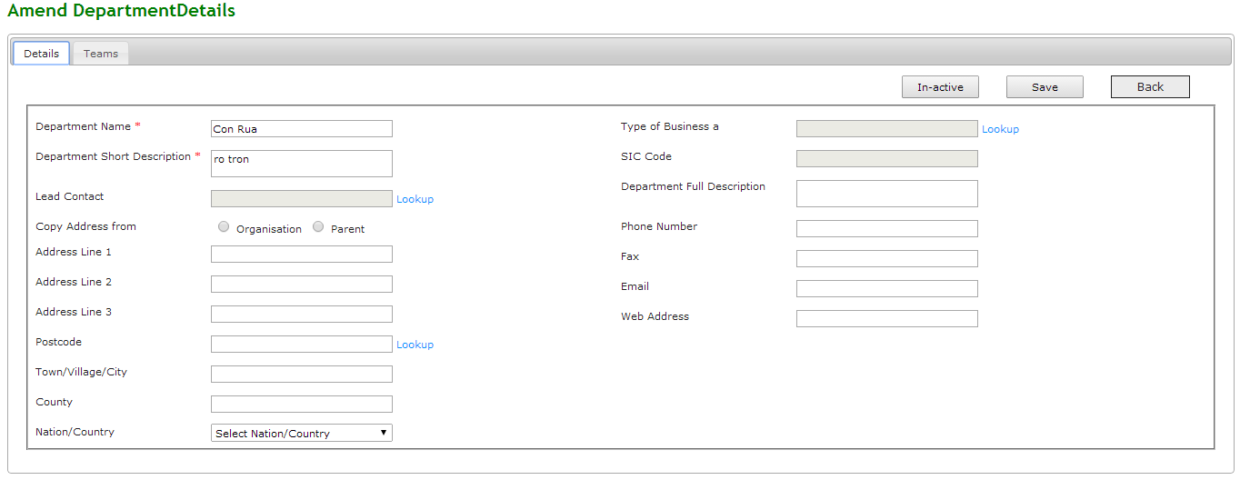
Tổng quan về chức năng
Amend Departments

Slide 54
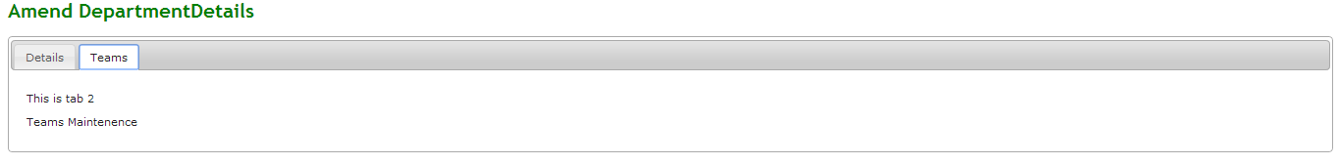
Tổng quan về chức năng
Amend Departments

Slide 55
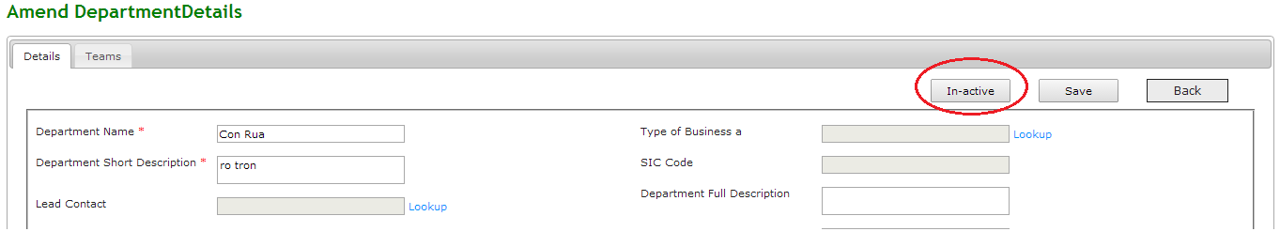
Tổng quan về chức năng
Mark In-active Departments

Slide 56
Lược Đồ CSDL

Slide 57
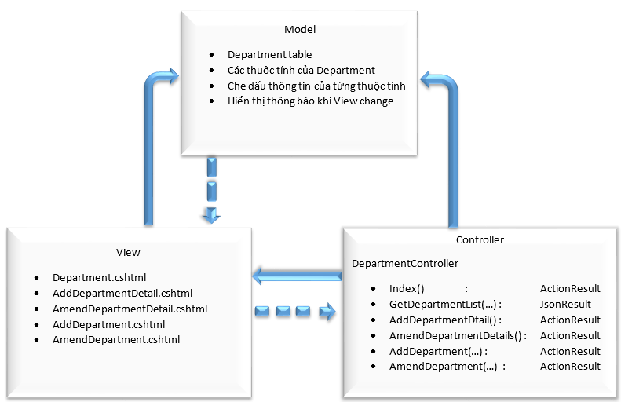
Lược Đồ Lớp

Slide 58
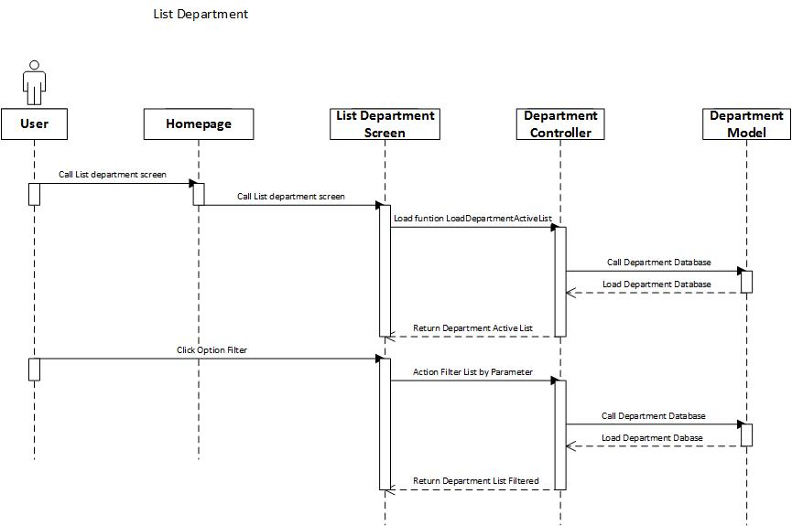
Sequence Diagram – List Department

Slide 59
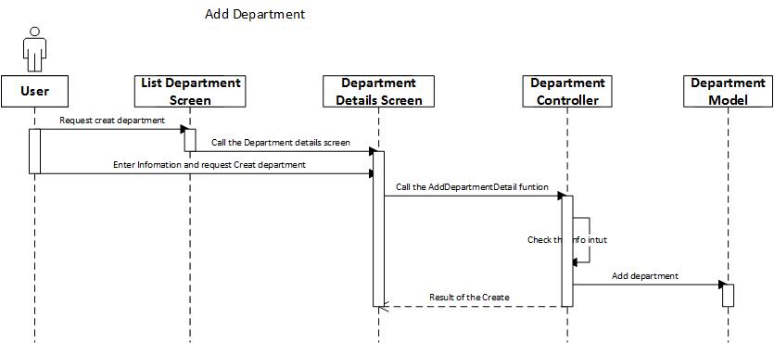
Sequence Diagram – Add Department

Slide 60
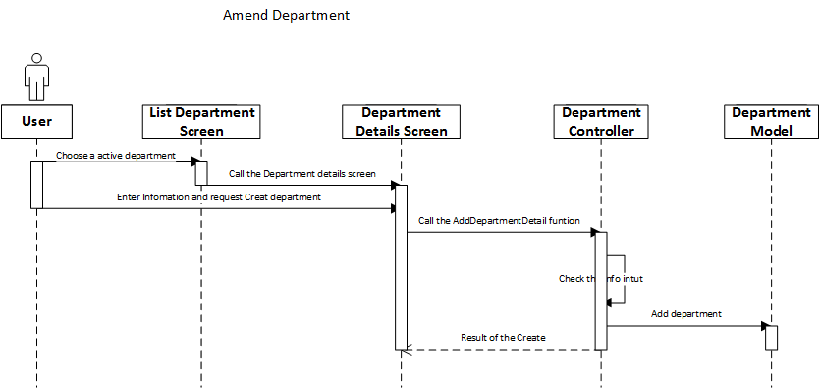
Sequence Diagram – Amend Department

Slide 61
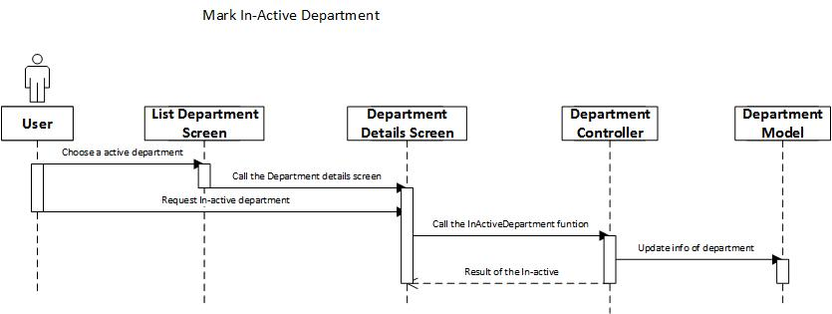
Sequence Diagram – Amend Department

Slide 62
DEMO

Slide 63
Q & A

Slide 64
Thank you !

